Slide 1
La infantesa i l’educació a Roma

Slide 2
Què sabem?
Fins quina edat estudiaven?
Existia l’adopció a l’Antiga Roma?
Els nens tenien joguines?
Com jugaven els nens romans?
Els nens romans tenien estris d’escola?
Els nens romans anaven a l’escola?
I les nenes?
A quina edat eren majors d’edat?

Slide 3
Puer Aulus Pompeius

Slide 4
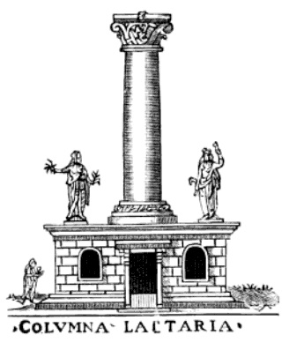
El naixement
A Roma, els pares no tenien obligació, ni moral ni jurídica, d’acceptar tots els fills nascuts del matrimoni. L’abandonament públic dels nadons perquè fossin adoptats per altres famílies era una pràctica habitual i legal entre els romans, fossin rics o pobres.
En el moment de néixer el nadó era posat a terra, davant del pare, que sense haver-se de justificar, podia aixecar-lo, la qual cosa significava que l’acceptava a la família, o bé deixar-lo a terra, la qual cosa volia dir que l’abandonava a la seva sort.
S’acostumaven a deixar els nadons abandonats davant del temple de la Pietas, sobre una columna que rebia el nom de Columna lactaria.

Slide 5
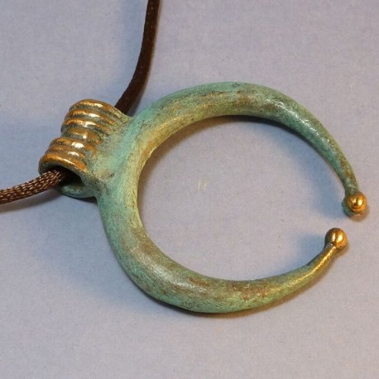
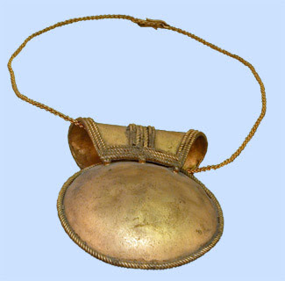
El nadó romà
El nadó rebia el nom a partir del vuitè dia de vida. Si era nena, el novè. Des del primer dia se’ls hi posaven amulets. Als nens se’ls hi posava un collaret d’or anomenat bulla que portava dins un amulet. A les noies un penjoll, anomenat lunula. Creien aquests penjolls protegien al seu portador contra els esperits dolents.

Slide 6
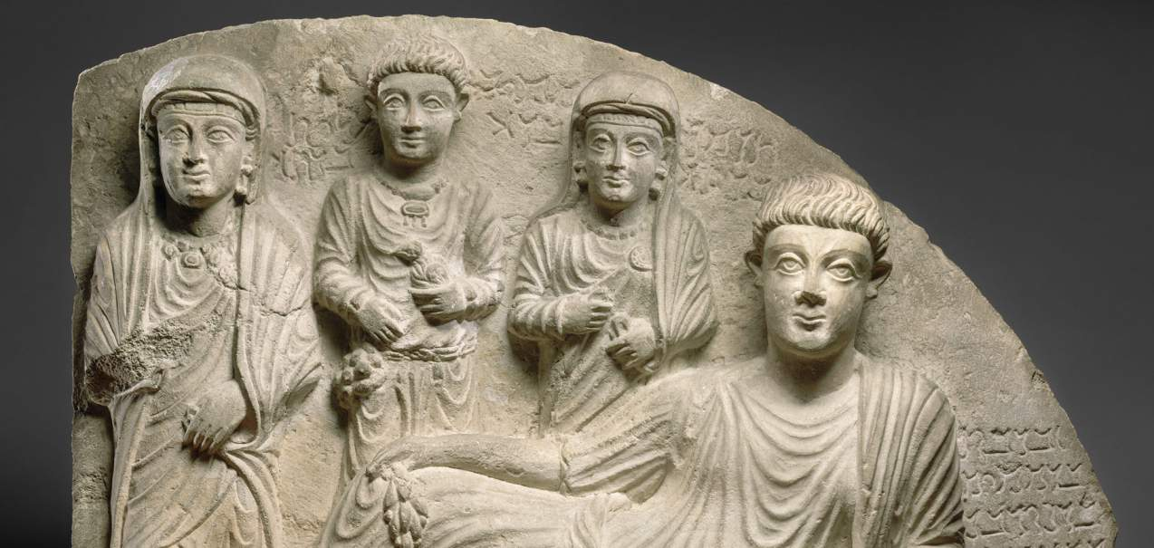
L’adopció a Roma
L’adopció estava molt normalitzada a l’antiga Roma, o bé per impedir l’extinció d’una nissaga en cas d’esterilitat o bé per obtenir la qualificació de pare de família (pater familias), que era un requisit legal per poder ser candidat als honors públics.
En altres casos, era una maniobra per facilitat la carrera política de certes persones, com es el cas de Cèsar i Octavi August.

Slide 7
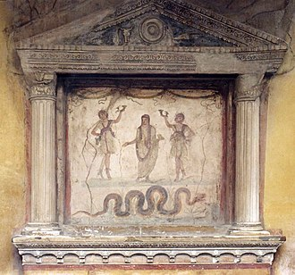
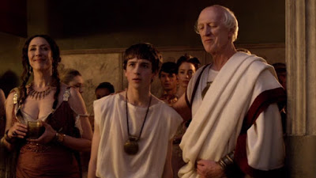
El creixement del nadó
Els nens eren confiats, des del moment de néixer, ja fossin nens o nenes, a una dida (nutrix en llatí), la qual s’encarregava d’alletar i alimentar el nadó. I a un pedagog (nutritor en llatí) que els educava fins a la pubertat. La dida i el pedagog eren gairebé una segona família.
No estava establert quan s’adquiria la majoria d’edat: es deixava de ser nen quan el pare o el tutor decidien que es tenia l’edat per vestir-se com un home. Les nenes esdevenien dones el dia del seu casament.
Generalment, un nen romà entrava en edat adulta amb 14 o 15 anys. El dia que es celebrava el pas a la vida adulta, el nen dormia per darrera vegada amb la toga praetexta (la toga que portaven els nens) i al aixecar-se, la deixava, juntament amb la bulla, al larari. Tot seguit, es posava la toga virilis.

Slide 8
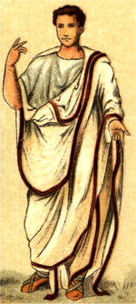

Slide 9
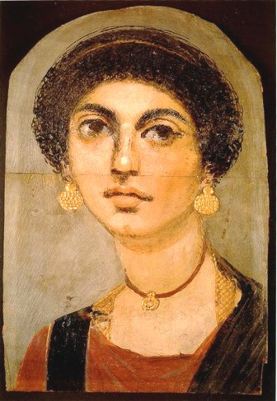
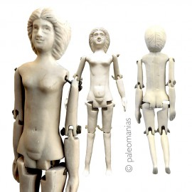
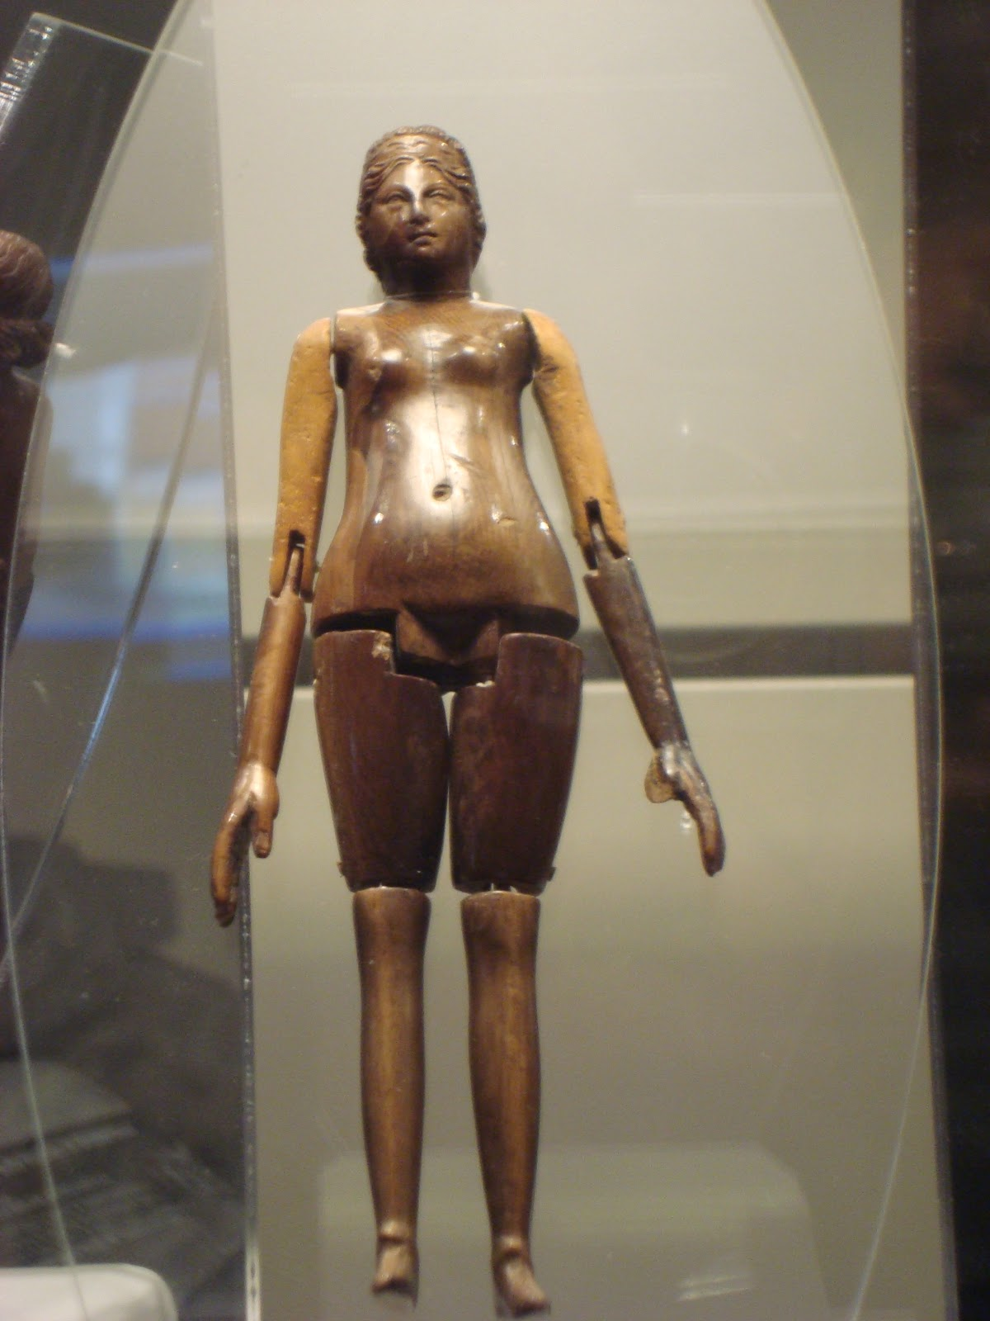
La nena, en canvi, depositava als lars la pupa i altres joguines, i quedava preparada pel matrimoni, que ,en general, tenia lloc l’endemà d’aquesta cerimònia.

Slide 10
Fins el segle III a.C els romans creien que l’objectiu de l’educació era conèixer i valorar la manera de viure de la comunitat, respectant la família, la religió, les institucions polítiques i la tradició. (mos maiorum).
Al segle III a.C van obrir la primera escola a Roma.
Al principi, els romans designaven l’escola amb el nom de ludus (joc); Més tard, la van anomenar amb una paraula d’origen grec, schola (descans).

Slide 11
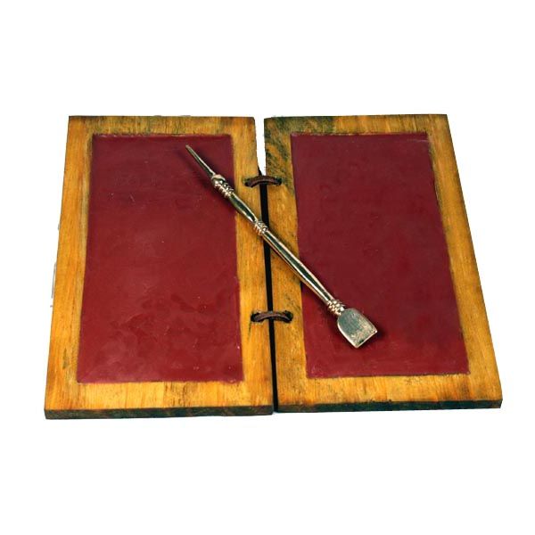
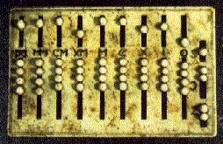
L’educació a Roma
Ensenyament primari (ludus litterarius): l 7 als 11 anys els nens aprenien a llegir, escriure i comptar.
Abac
pergamí/papir+ ploma de canya
tauleta de cera+ estilet

Slide 12
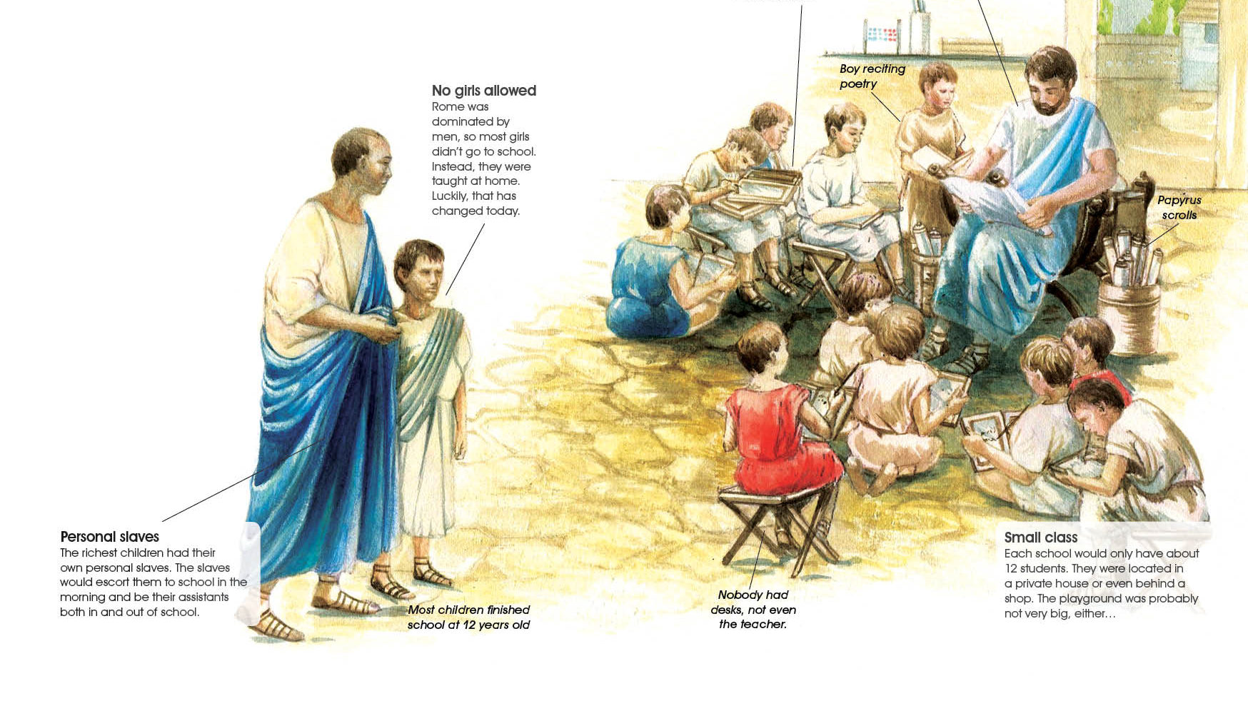
Ludus litterarius

Slide 13
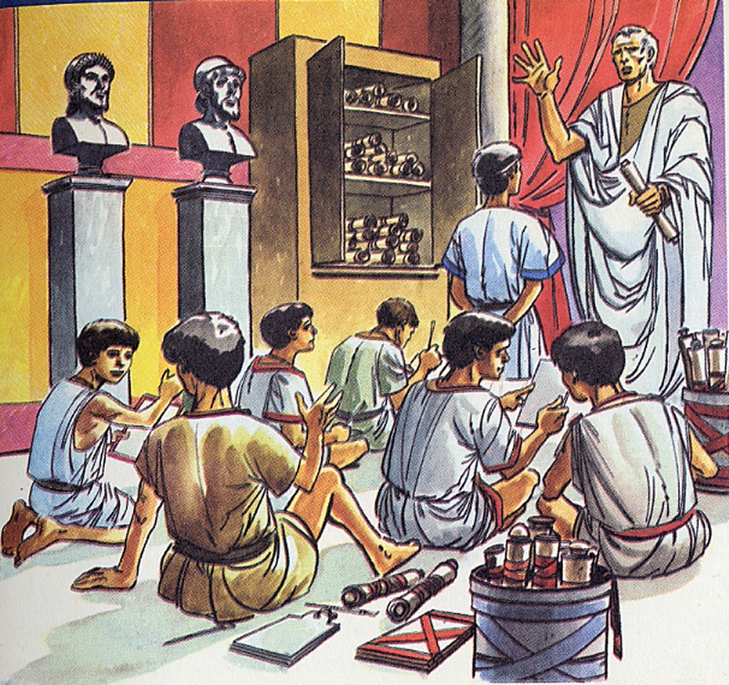
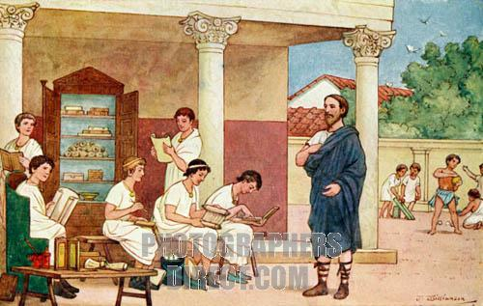
Ensenyament secundari (ludus grammatici): dels 12 als 17 anys, els joves romans de la aristocràcia estudiaven els poetes grecs (especialment Homer) i romans (Enni i, més tard, Virgili). També estudiaven una mica d’ història i geografia.

Slide 14
Ensenyament superior (ludus rhetoris): després del ensenyament del gramàtic, els joves, d’entre 17 i 20 anys aproximadament, de famílies patrícies que volguessin dedicar-se a la política havien de seguir l’escola del rètor, on aprenien a parlar bé, expressar-se amb facilitat de diverses maneres i convèncer l’interlocutor amb les idees pròpies.
Els alumnes més rics, si volien completar els seus estudis, acostumaven a fer viatges a Alexandria, Pèrgam, Rodes o Atenes.

Slide 15
L’educació de les nenes
L’educació de les nenes tenia lloc a casa, on aprenien a ser mares. A la Roma arcaica, aprenien a ser pudoroses, a filar la llana i obeir el seu marit. Més tard, les nenes també van anar a l’escola elemental, on aprenien a llegir, escriure i comptar.
Les nenes de famílies més riques, a vegades, eren confiades a un preceptor o anaven a una escola privada, on estudiaven els clàssics grecs i llatins. També aprenien a cantar i a tocar algun instrument, com ara la cítara o la lira.
Les dones a Roma no podien exercir activitats professionals ni comercials.

Slide 16
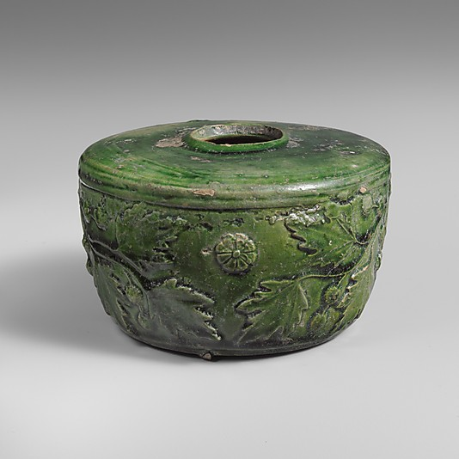
Estris per anar a l’escola

Slide 18
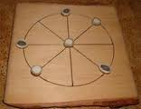
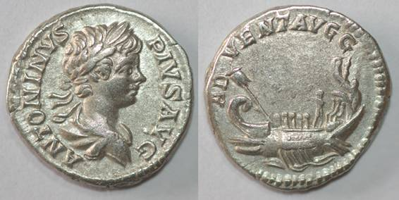
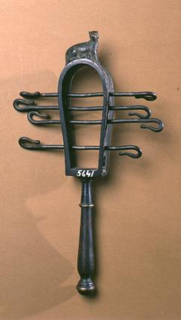
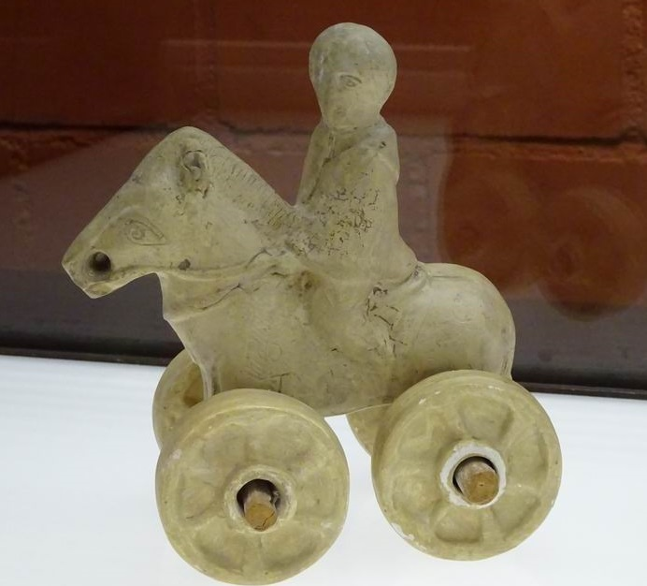
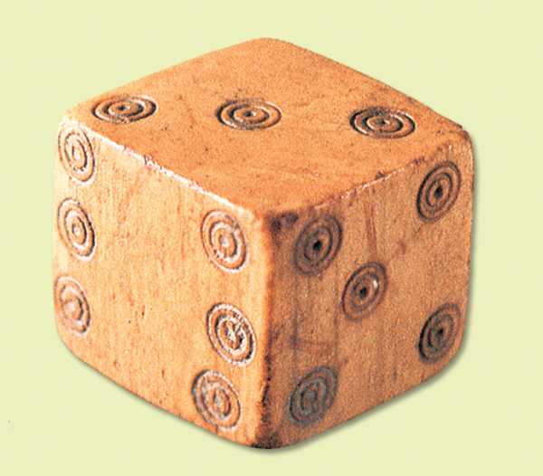
Els jocs a Roma
Joc de Tabvla Lvsoria
Caput et navis
Sistrum romà, de metall (falten els platerets)

Slide 19
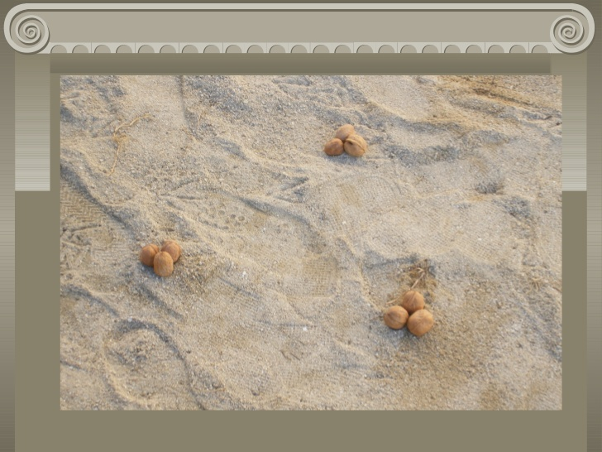
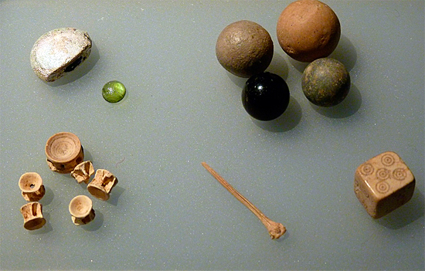
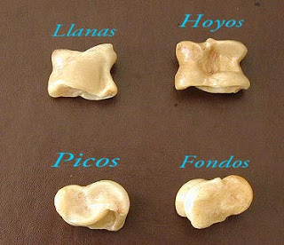
Nuces: Es feien petites piles de nous i s'havien de fer caure llançant una altra. El premi era quedar-se les nous caigudes al terra.
Daus, bales, tabes i fitxes de jaciment del Portus Ilicitanus (Santa Pola).

Slide 20
Què hem après?

Slide 21
Recursos TIC
https://create.kahoot.it/share/la-infantesa-i-l-educacio-a-roma/09e42040-8b0d-4f63-a485-f8a518af727f

